Slide 1

التقرير الربع السنوي
للمديرية العامة لخدمات المتعاملين
يونيو 2024
1

Slide 2

المحتوى:
الملخص التنفيذي
3
الأنشطة والفعاليات والإنجازات على مستوى الدائرة
4
المبادرات التشغيلية للمديرية
5-7
الكوادر البشرية
8-9
مؤشرات أداء المديرية
10
المؤشرات الإحصائية لمركز الخدمة الهاتفية
11
أهم المؤشرات الإحصائيات على مستوى المديرية
12-23
2

Slide 3
الملخص التنفيذي:
(23) هدف تشغيلي و (1) هدف استراتيجي
(23) إجمالي الأهداف
لأصحاب الأعمال والمؤمن عليهم في مختلف الأنظمة التأمينية
(44,511) معاملة
تم استلامه لمختلف الخدمات التأمينية
(30,761) موعد
في مختلق محافظات السلطنة
(6,380) خدمه ميدانيه
على مستوى الفروع الإقليمية والدائرة، تنوعت بين ورش توعوية عامة، وورش تثقيفية خاصة، وأنشطة تدريبية داخلية
((141 نشاط إعلامي
الأنشطة والفعاليات والإنجازات على مستوى الدائرة
(3) فعاليات وأنشطة وإنجازات
مستلمه من خلال مركز الخدمة الهاتفية الذكي
(110,884) مكالمه

Slide 4
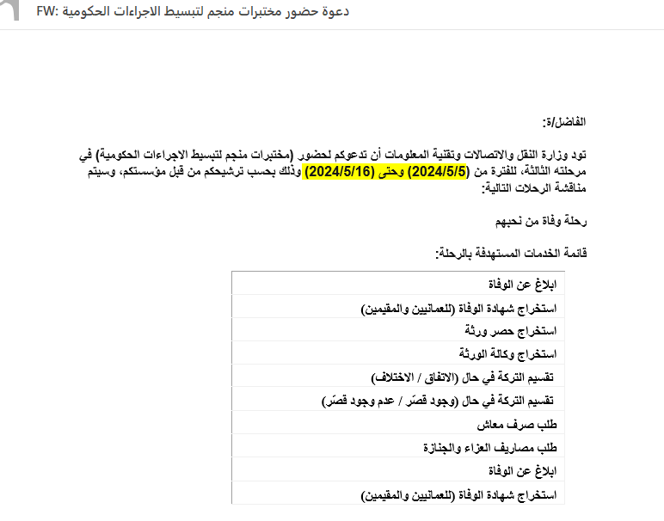
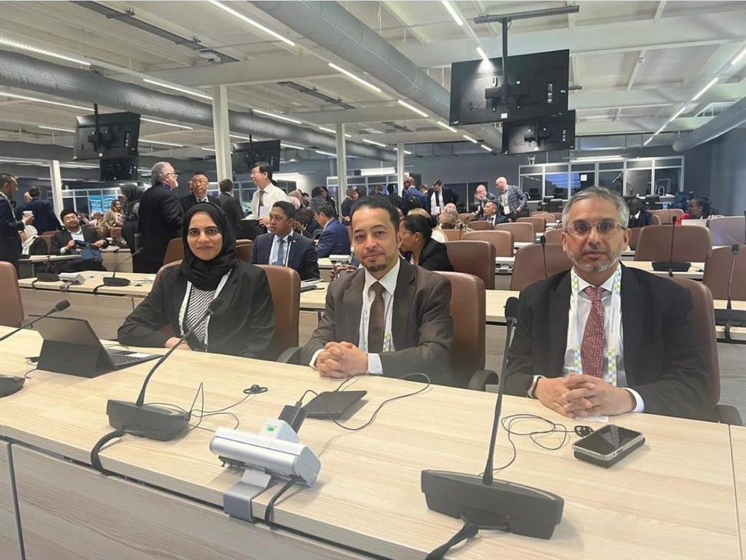
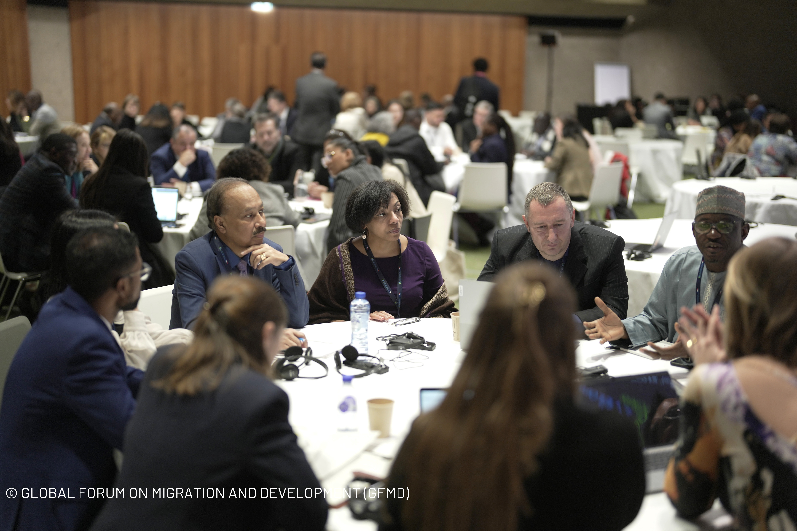
الأنشطة والفعاليات والإنجازات على مستوى المديريه
المشاركة في مختبرات منجم لتبسيط الاجراءات الحكومية في وزارة النقل والاتصالات وتقنية المعلومات 05-16/05/2024
المشاركة في برنامج تدريبي ISSA guideline on service quality
في إيطاليا- 05/2024
مشاركة صندوق الحماية الاجتماعية في منتدى الايسا ( ISSA ) الثامن عشر للجان الفنية بجنيف سويسرا 24-26/يونيو/ 2024م
2

Slide 5
الأهداف التشغيلية والاستراتيجية لدائرة الخدمة التأمينية والفروع
الرقم | الأهداف | التوزيع النسبي للأعمال المنجزة % | الوزن النسبي
الهدف # 1 | إعداد الخطة التشغيلية للعام 2025م | 100 | 100
الهدف # 2 | رفع كفاءة الخدمات المقدمة (حجز المواعيد + الخدمات الذاتية ) | 100 | 100
الهدف # 3 | تحديث سجل مخاطر الدائرة والإجراءات التصحيحية المحددة للدائرة | 100 | 100
10
هدف تشغيلي
1
الهدف # 4 | المشاركة في الفعاليات الداخلية والخارجية ( الفعاليات على مستوى الفرع/القسم أو أية فعاليات أخرى/ مقالات / أنشطة إعلامية ) | 100 | 100
الهدف # 5 | مبادرة تلمس إحتياجات المواطنين "حاضرين " (تنفيذ الخدمات الميدانيه/الخدمات الاستباقية) | 100 | 100
الهدف # 6 | متابعة تنفيذ المشروعات الرقمية (المستشار الذكي+التطبيق الهاتفي+المقابلات الإفتراضية+المنصة الإفتراضية+مقاييس التميز في الخدمات) | 100 | 100
الهدف # 7 | اعداد دراسة لاستحداث آلية إلكترونية وذكية للمتابعات الخاصة بالمؤمن عليهم والمستحقين(اشعارات إلكترونية وذكية و استحداث رقم هاتف آلي للاتصال بالمستحق الوحيد للمتابعة الدورية) | 100 | 100
الهدف # 8 | إعداد تصور لإقامة ملتقى خاص بالمتعاملين بكافة أنواعهم لتطوير الأنظمة والخدمات الحالية ومناقشة التحديات والصعوبات (اختيار شريحة Focus Group) | 100 | 100
هدف استراتيجي
100%
نسبة الإنجاز

Slide 6
الأهداف التشغيلية والاستراتيجية لدائرة الخدمة التأمينية والفروع
الرقم | الأهداف | التوزيع النسبي للأعمال المنجزة % | الوزن النسبي للإنجاز %
الهدف # 9 | اعداد دراسات لتطوير تقديم الخدمات Chat GPT+Customer Behavior Insight+Voice GPT)) | 100 | 100
الهدف # 10 | إعداد الإطار العام لمركزية المتعاملين Customer Centercity)) | 100 | 100
الهدف # 11 | إعداد وثيقة مرجعية تحتوي على كافة المعلومات عن صندوق الحماية الاجتماعية ليتم الاستفادة منها في تغذية خدمة الواتس آب والمستشار الإلكتروني وأي انظمة ذات علاقة | 100 | 100
10
هدف تشغيلي
1
الهدف # 12 | تحديث أدلة السياسات والإجراءات لأقسام المديرية العامة لخدمات المتعاملين | 100 | 100
الهدف # 13 | تحديث بروتوكول خدمات المتعاملين | 100 | 100
الهدف # 14 | رفع كفاءة الاستجابة للطلبات الواردة من المتعاملين ومن دوائر الهيئة بنسبة لا تقل عن 70% في النصف الأول من عام 2024 | 100 | 100
الهدف # 15 | تحقيق نسبة إنجاز في الخطة التشغيلية للعام 2024 لا تقل عن 90% في النصف الأول من عام 2024 | 100 | 100
الهدف # 16 | % الاستجابة للشكاوى و المقترحات التطويرية الواردة من المتعاملين | 100 | 100
هدف استراتيجي
100%
نسبة الإنجاز

Slide 7
الأهداف التشغيلية والاستراتيجية لدائرة الخدمة التأمينية والفروع
الرقم | الأهداف | التوزيع النسبي للأعمال المنجزة % | الوزن النسبي %
الهدف # 17 | متابعة تطوير مركز الخدمة الهاتفية (مركز التواصل) | 100 | 100
الأهداف الإضافية
23
هدف تشغيلي
الهدف # 18 | نسبة الخدمات المدونة والمعلنة في دليل استرشادي من اجمالي الخدمات المقدمة للمستفيدين | 100 | 100
الهدف # 19 | التفاني والالتزام بالسلوك الوظيفي وأخلاقيات العمل | 100 | 100
الهدف # 20 | كفاءة استجابة مركز الخدمة الهاتفية للمكالمات الواردة من المتعاملين % | 100 | 100
الهدف # 21 | الالتزام بتوفير كافة المتطلبات اللوجستية والإدارية للدائرة بالمحافظة | 100 | 100
الهدف # 22 | كفاءة الاستجابة للطلبات الدعم الفني | 100 | 100
الهدف # 23 | اعداد دراسة لتطوير خدمة الواتس آب | 100 | 100
الأهداف الاستراتيجية
الهدف # 24 | فريق إعادة تصميم الهيكل التنظيمي لصندوق الحماية الاجتماعية | 100 | 100
1
هدف استراتيجي
50%
نسبة الإنجاز

Slide 8
الكوادر البشرية
المسميات الوظيفية |  | إدارة وتطوير الخدمات | البريمي | الداخلية | الظاهرة | جنوب الباطنة | جنوب الشرقية | شمال الباطنة | شمال الشرقية | ظفار | مسقط | مسندم | الوسطى | المديرية العامة لخدمات المتعاملين | الإجمالي
1 | أخصائي إدارة علاقات المتعاملين | 3 |  |  |  |  |  |  |  |  |  |  |  |  | 3
2 | أخصائي إدارة وتطوير الخدمات | 3 |  |  |  |  |  |  |  |  |  |  |  |  | 3
3 | أخصائي مركز الخدمة الهاتفية | 2 |  |  |  |  |  |  |  |  |  |  |  |  | 2
4 | أخصائي أول خدمات المتعاملين |  |  |  |  |  |  | 1 | 1 | 1 | 1 |  |  |  | 4
5 | أخصائي اول شؤون الدوائر والمنافذ في المحافظات | 1 |  |  |  |  |  |  |  |  |  |  |  |  | 1
6 | أخصائي خدمات المتعاملين |  | 5 | 6 | 3 | 1 | 2 | 8 | 6 | 9 | 8 | 1 |  |  | 49
7 | أخصائي شؤون الدوائر والمنافذ في المحافظات | 1 |  |  |  |  |  |  |  |  |  |  |  |  | 1
8 | تنفيذي إدارة علاقات المتعاملين | 1 |  |  |  |  |  |  |  |  |  |  |  |  | 1
9 | تنفيذي خدمات المتعاملين |  | 4 | 4 | 2 | 10 | 6 | 9 | 2 | 4 | 10 | 1 |  |  | 52

Slide 9
الكوادر البشرية في دوائر الحماية الاجتماعية في المحافظات
المسميات الوظيفية |  | إدارة وتطوير الخدمات | البريمي | الداخلية | الظاهرة | جنوب الباطنة | جنوب الشرقية | شمال الباطنة | شمال الشرقية | ظفار | مسقط | مسندم | الوسطى | المديرية العامة لخدمات المتعاملين | الإجمالي
10 | تنفيذي شؤون الدوائر والمنافذ في المحافظات | 1 |  |  |  |  |  |  |  |  |  |  |  |  | 1
11 | تنفيذي مركز الخدمة الهاتفية | 1 |  |  |  |  |  |  |  |  |  |  |  |  | 1
12 | رئيس قسم | 2 | 1 | 1 | 1 | 1 | 1 | 1 | 1 | 1 | 1 | 1 |  |  | 12
13 | رئيس قسم | 1 |  |  |  |  |  |  |  |  |  |  |  |  | 1
14 | سائق |  | 1 | 1 |  | 1 | 1 | 2 | 1 | 2 |  |  |  |  | 9
15 | مدير دائرة إدارة وتطوير الخدمات | 1 |  |  |  |  |  |  |  |  |  |  |  |  | 1
16 | مدير دائرة الحماية الاجتماعية |  | 1 | 1 | 1 | 1 | 1 | 1 | 1 | 1 | 1 | 1 | 1 |  | 11
17 | مدير عام خدمات المتعاملين |  |  |  |  |  |  |  |  |  |  |  |  | 1 | 1
18 | مساعد مفتش خدمات المتعاملين |  |  |  |  | 1 |  |  |  |  |  |  |  |  | 1
19 | منسق |  |  |  |  |  |  |  |  | 1 |  |  |  |  | 1
20 | منسقة |  |  |  |  |  |  |  |  |  | 2 |  |  |  | 2
إجمالي عدد الموظفين |  | 17 | 12 | 13 | 7 | 15 | 11 | 22 | 12 | 19 | 23 | 4 | 1 | 1 | 157

Slide 10
أهم المؤشرات الإحصائيات على مستوى المديريه
141
44,511
6,380
108,558
إجمالي حجم الأعمال المنجزة
إجمالي الخدمات الميدانية
المجموع الكلي للأنشطة الإعلامية
إجمالي حجم المعاملات
المشاركة في23 مبادرة تشغيلية
2,908
23,857
30,761
157 موظف
المجموع الكلي للخدمات الاستباقية
المجموع الكلي للخدمات الذاتية
المجموع الكلي لطلبات حجز المواعيد

Slide 11

أهم المؤشرات الإحصائية لمركز الخدمة الهاتفية
110,884
4:48 دقيقه
دقيقة 3:01
(صوتك مسموع)
عدد المكالمات التي تم الرد عليها
متوسط وقت الانتظار
متوسط مدة المكالمة
24%
61%
1681
12 موظف- بمعدل 141 مكالمه يوميا لكل موظف
المشاركة في 14 مبادرات تشغيلية
متوسط مستوى الخدمة
متوسط معدل الاستجابة
معدل المكالمات يومياً
Notes:
تعديل

Slide 12
أهم المؤشرات الإحصائية لقسم إدارة علاقات المتعاملين
35
726
170
المديرية العامة للمالية ومتابعه الإداء الاستثماري
المديرية العام للمستحقات
المديرية العامة للاشتراكات
1061
47
51
7
إجمالي عدد الطلبات
المديرية العامة لإصابات العمل والأمراض المهنية والشؤون الطبية
الديرية العامة للحلول الرقمية ونظم المعلومات
المديرية العامة للدعم المؤسسي
5 موظف- بمعدل 16 مراجع يوميا لكل موظف
المشاركة في 12 مبادرات تشغيلية
9
2
14
المديرية العامة للخدمات المتعاملين
الشؤون القانونية
مكتب الرئيس التنفيذي
Notes:
تعديل

Slide 13
أهم المؤشرات الإحصائية والإنجازات لصندوق الحماية الاجتماعية ( محافظة البريمي)
يونيو
ابريل
7
2,500
588
5,699
إجمالي حجم الأعمال المنجزة
إجمالي الخدمات الميدانية
المجموع الكلي للأنشطة الإعلامية
إجمالي حجم المعاملات
المشاركة في 15 مبادرات تشغيلية
155
767
1,682
12 موظف
المجموع الكلي للخدمات الاستباقية
المجموع الكلي للخدمات الذاتية t
المجموع الكلي لطلبات حجز المواعيد

Slide 14
أهم المؤشرات الإحصائية والإنجازات لصندوق الحماية الاجتماعية
(محافظة مسقط)
يونيو
ابريل
0
7,782
1,875
17,520
4,345
إجمالي حجم الأعمال المنجزة
إجمالي الخدمات الميدانية
المجموع الكلي للأنشطة الإعلامية
إجمالي حجم المعاملات
إجمالي حجم الأعمال المنجزة
المشاركة في 12 مبادرات تشغيلية
570
762
6,531
23 موظف
المجموع الكلي للخدمات الاستباقية
المجموع الكلي للخدمات الذاتية
المجموع الكلي لطلبات حجز المواعيد

Slide 15
أهم المؤشرات الإحصائية والإنجازات لصندوق الحماية الاجتماعية
( محافظة جنوب الباطنة)
يونيو
ابريل
21
4,990
868
11,734
إجمالي حجم الأعمال المنجزة
إجمالي الخدمات الميدانية
المجموع الكلي للأنشطة الإعلامية
إجمالي حجم المعاملات
المشاركة في 15 مبادرات تشغيلية
95
2,102
3,658
15 موظف
المجموع الكلي للخدمات الاستباقية
المجموع الكلي للخدمات الذاتية
المجموع الكلي لطلبات حجز المواعيد

Slide 16
أهم المؤشرات الإحصائية والإنجازات لصندوق الحماية الاجتماعية
( محافظة شمال الباطنة)
يونيو
ابريل
12,259
23,192
1,152
24
إجمالي حجم الأعمال المنجزة
إجمالي الخدمات الميدانية
المجموع الكلي للأنشطة الإعلامية
إجمالي حجم المعاملات
المشاركة في 15 مبادرات تشغيلية
1,068
6,245
2,444
22 موظف
المجموع الكلي للخدمات الاستباقية
المجموع الكلي للخدمات الذاتية
المجموع الكلي لطلبات حجز المواعيد

Slide 17
يونيو
أهم المؤشرات الإحصائية والإنجازات لصندوق الحماية الاجتماعية (محافظة الظاهرة)
ابريل
12
1,930
93
5,214
إجمالي حجم الأعمال المنجزة
إجمالي الخدمات الميدانية
المجموع الكلي للأنشطة الإعلامية
إجمالي حجم المعاملات
المشاركة في 15 مبادرات تشغيلية
274
1,501
1,404
7 موظف
المجموع الكلي للخدمات الاستباقية
المجموع الكلي للخدمات الذاتية
المجموع الكلي لطلبات حجز المواعيد

Slide 18
أهم المؤشرات الإحصائية والإنجازات لصندوق الحماية الاجتماعية
(محافظة شمال الشرقية )
يونيو
ابريل
11
734
648
6,600
4,345
إجمالي حجم الأعمال المنجزة
إجمالي الخدمات الميدانية
المجموع الكلي للأنشطة الإعلامية
إجمالي حجم المعاملات
إجمالي حجم الأعمال المنجزة
المشاركة في 15 مبادرات تشغيلية
157
2,141
2,909
12 موظف
المجموع الكلي للخدمات الاستباقية
المجموع الكلي للخدمات الذاتية
المجموع الكلي لطلبات حجز المواعيد

Slide 19
أهم المؤشرات الإحصائية والإنجازات لصندوق الحماية الاجتماعية
(محافظة جنوب الشرقية )
يونيو
ابريل
13
3,012
15
9,901
4,345
إجمالي حجم الأعمال المنجزة
إجمالي الخدمات الميدانية
المجموع الكلي للأنشطة الإعلامية
إجمالي حجم المعاملات
إجمالي حجم الأعمال المنجزة
المشاركة في 15 مبادرات تشغيلية
66
4,619
2,176
11 موظف
المجموع الكلي للخدمات الاستباقية
المجموع الكلي للخدمات الذاتية
المجموع الكلي لطلبات حجز المواعيد

Slide 20
يونيو
أهم المؤشرات الإحصائية والإنجازات لصندوق الحماية الاجتماعية (محافظة ظفار)
ابريل
13
3,287
771
11,100
4,345
إجمالي حجم الأعمال المنجزة
إجمالي الخدمات الميدانية
المجموع الكلي للأنشطة الإعلامية
إجمالي حجم المعاملات
إجمالي حجم الأعمال المنجزة
المشاركة في 15 مبادرات تشغيلية
17
2,346
4,666
19 موظف
المجموع الكلي للخدمات الاستباقية
المجموع الكلي للخدمات الذاتية
المجموع الكلي لطلبات حجز المواعيد

Slide 21
يونيو
أهم المؤشرات الإحصائية والإنجازات لصندوق الحماية الاجتماعية (محافظة مسندم)
ابريل
13
1,200
167
3,544
4,345
إجمالي حجم الأعمال المنجزة
إجمالي الخدمات الميدانية
المجموع الكلي للأنشطة الإعلامية
إجمالي حجم المعاملات
إجمالي حجم الأعمال المنجزة
المشاركة في 15 مبادرات تشغيلية
432
870
862
4 موظف
المجموع الكلي للخدمات الاستباقية
المجموع الكلي للخدمات الذاتية
المجموع الكلي لطلبات حجز المواعيد

Slide 22
يونيو
أهم المؤشرات الإحصائية والإنجازات لصندوق الحماية الاجتماعية (محافظة الوسطى )
ابريل
20
2,211
79
4,419
4,345
إجمالي حجم الأعمال المنجزة
إجمالي الخدمات الميدانية
المجموع الكلي للأنشطة الإعلامية
إجمالي حجم المعاملات
إجمالي حجم الأعمال المنجزة
المشاركة في 15 مبادرات تشغيلية
20
1,115
974
1 موظف
المجموع الكلي للخدمات الاستباقية
المجموع الكلي للخدمات الذاتية
المجموع الكلي لطلبات حجز المواعيد

Slide 23
يونيو
أهم المؤشرات الإحصائية والإنجازات لصندوق الحماية الاجتماعية (محافظة الداخلية )
ابريل
7
4,606
124
9,635
4,345
إجمالي حجم الأعمال المنجزة
إجمالي الخدمات الميدانية
المجموع الكلي للأنشطة الإعلامية
إجمالي حجم المعاملات
إجمالي حجم الأعمال المنجزة
المشاركة في 15 مبادرات تشغيلية
54
1,389
3,455
13 موظف
المجموع الكلي للخدمات الاستباقية
المجموع الكلي للخدمات الذاتية
المجموع الكلي لطلبات حجز المواعيد

Slide 24

شكراً

